Slide 1

Дәріс 5:
Акушерлік және гинекологиядағы дәлелді медицина және биомедициналық ақпаратты өңдеу әдістері.
Дарменов Оралбай Кенжебайұлы
медицина ғылымдарының докторы,
профессор

Slide 2
Кольпоскопия
это метод диагностики, необходимый для выявления доброкачественных, пред-раковых и злокачественных патологий цервикального канала

Slide 3
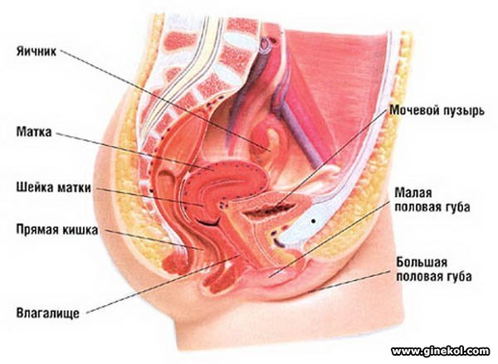

Slide 4
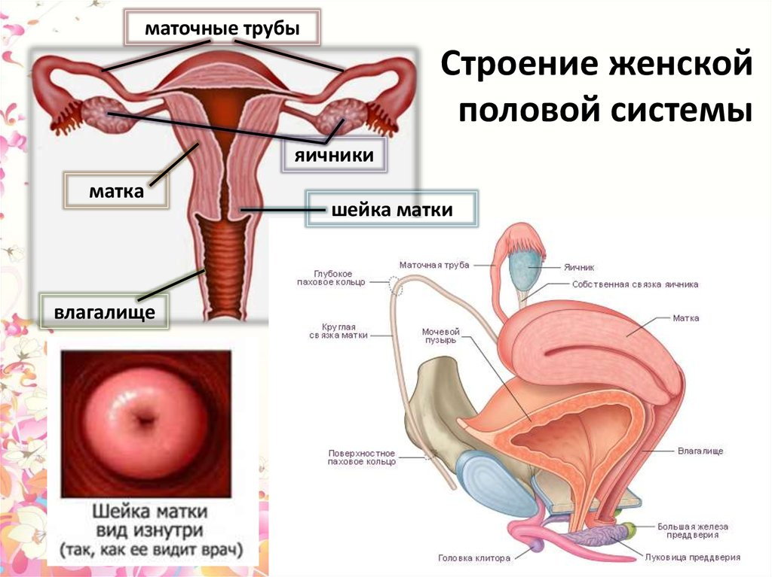

Slide 5
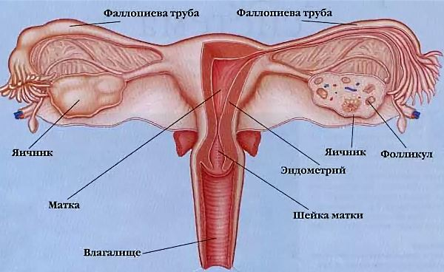

Slide 6
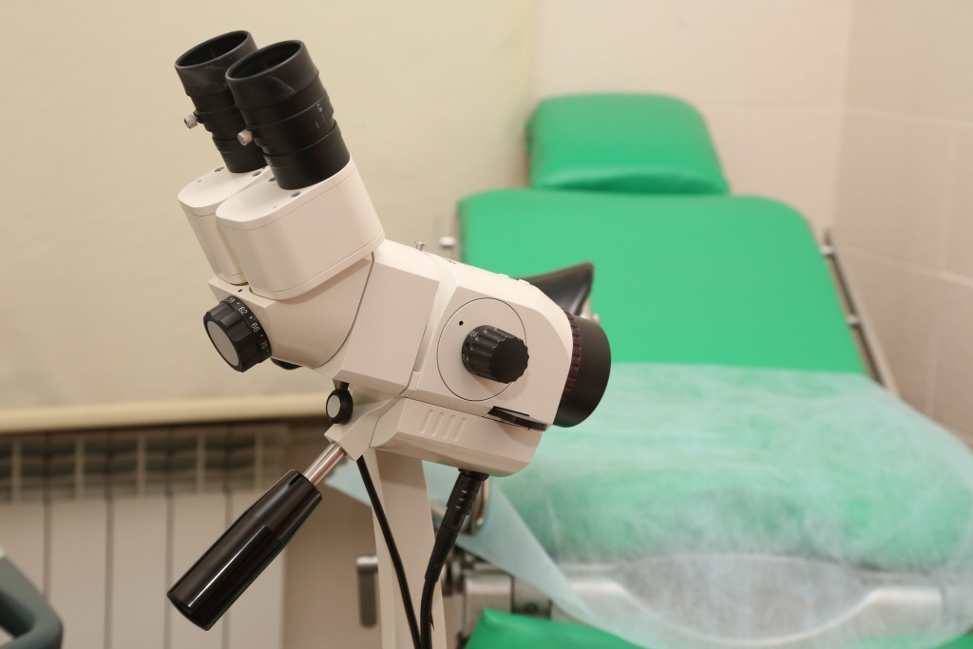
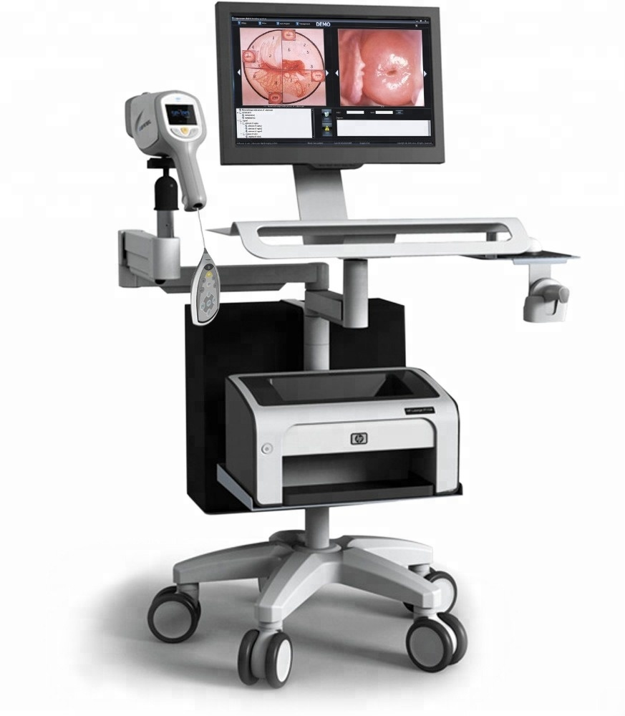
Колпоскопы

Slide 7
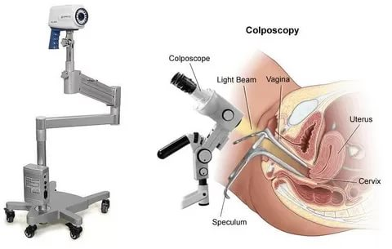

Slide 8
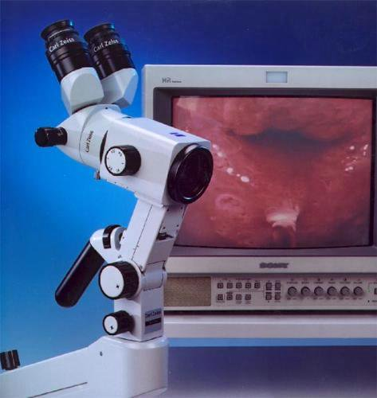

Slide 9
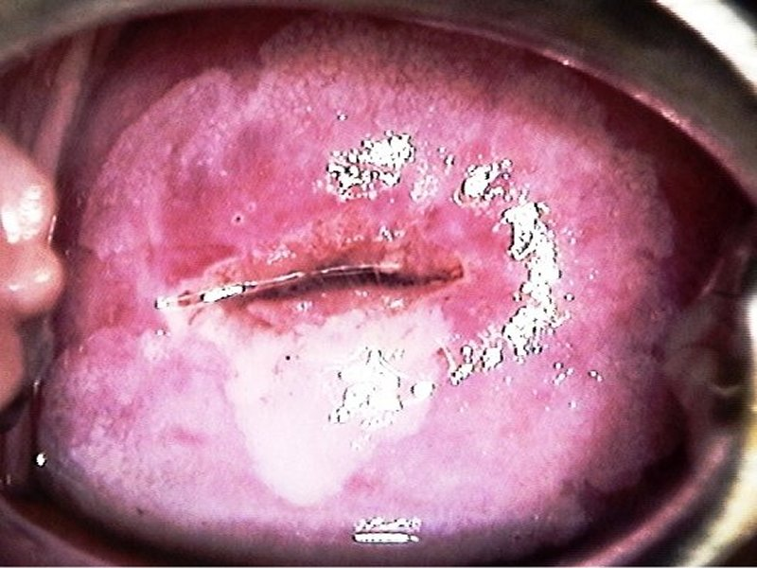

Slide 10
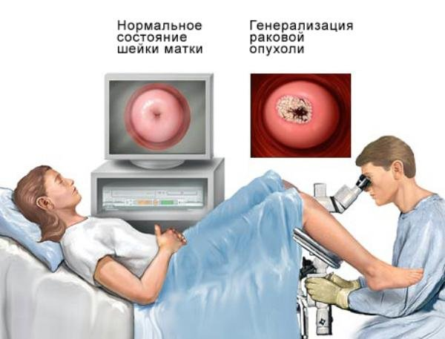

Slide 11
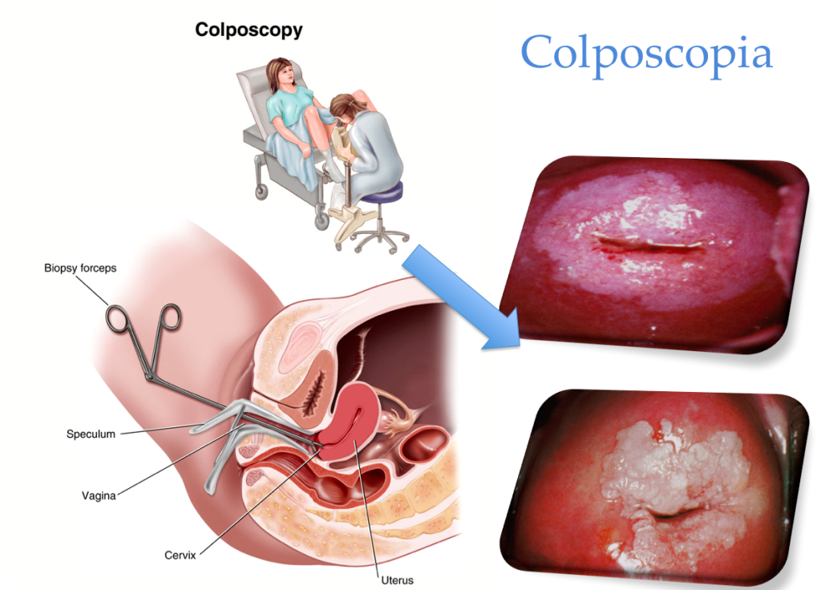

Slide 12
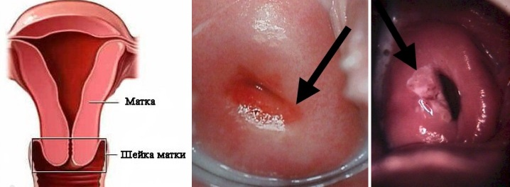

Slide 13
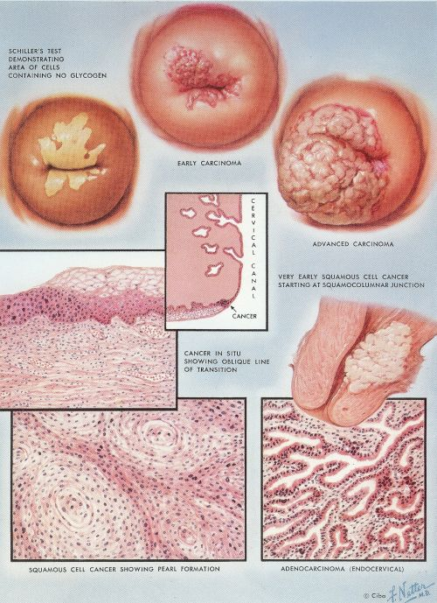

Slide 14
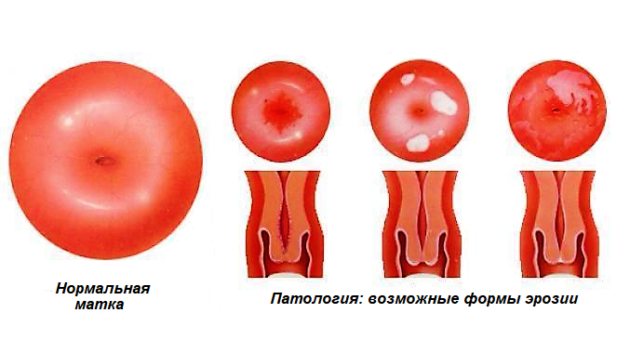

Slide 15
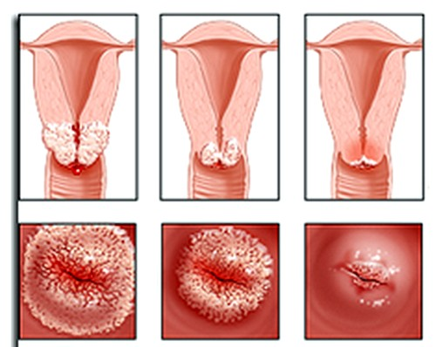

Slide 16
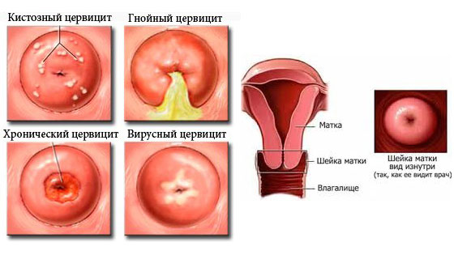

Slide 17
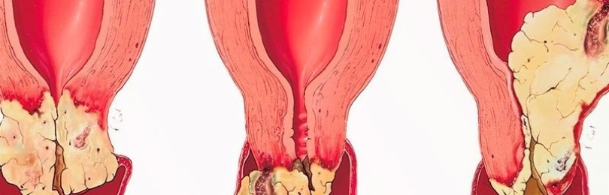

Slide 18
Эрозия шейки матки у нерожавшей девушки, причины:
наличие инфекций, особенно тех, которые передаются во время половых контактов;
воспаления в органах половой системы, при которых наблюдается раздражение слизистой оболочки шейки матки;
нарушение естественной микрофлоры влагалища, что наблюдается, например, при молочнице;
изменение гормонального фона;
прием гормональных препаратов;
неправильное использование механических или химических контрацептивов;

Slide 19
Эрозия шейки матки у нерожавшей девушки, причины:
ослабление иммунной системы, которое повышает риск развития инфекционных или воспалительных заболеваний;
беспорядочные половые контакты;
травмы шейки матки, которые могут быть получены во время гинекологических процедур или слишком активного полового акта;
активация папилломавируса или герпетической инфекции;
в некоторых случаях патологический процесс начинается у девочек еще до рождения, в утробе матери

Slide 20
По данным ВОЗ (Бюллетень ВОЗ от 2016 г) ежегодно около 360 млн. чел. заражаются болезнями «Большой четверки»
1. Сифилис;
2. Гонорея;
3. Хламидиоз;
4. Трихомониаз.
Иными словами, более миллиона человек инфицируется КАЖДЫЙ ДЕНЬ,
– еще полмиллиарда заражены генитальным герпесом, практически любой землянин является, как минимум, носителем папилломавируса и/или простого герпеса, и т.д.

Slide 21
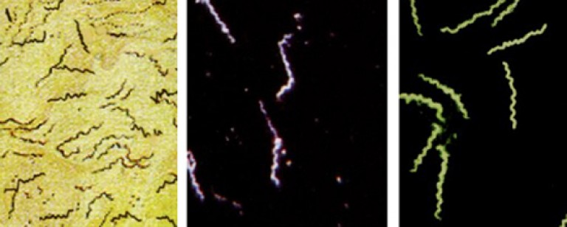

Slide 22
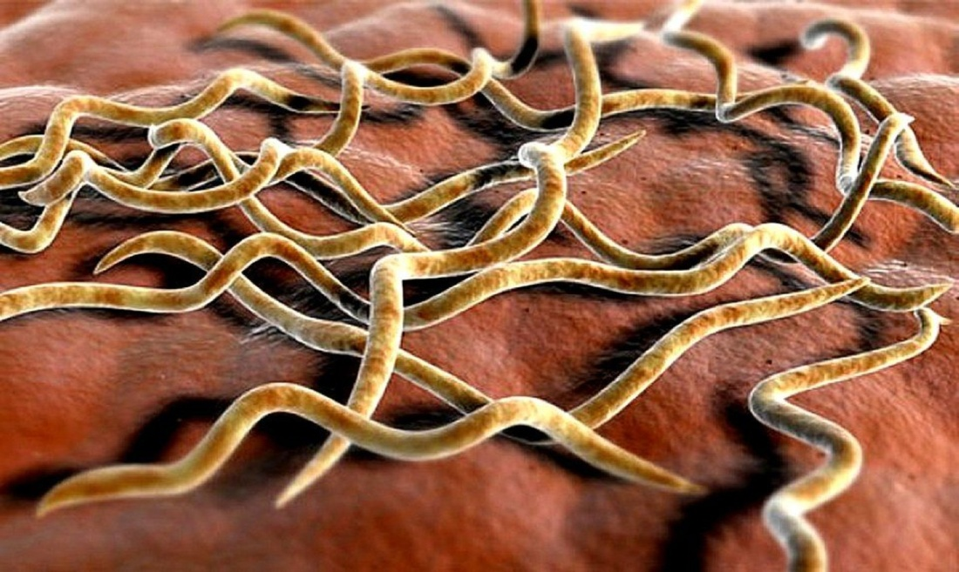
Бледные спирохеты
(палочки сифилиса)

Slide 23
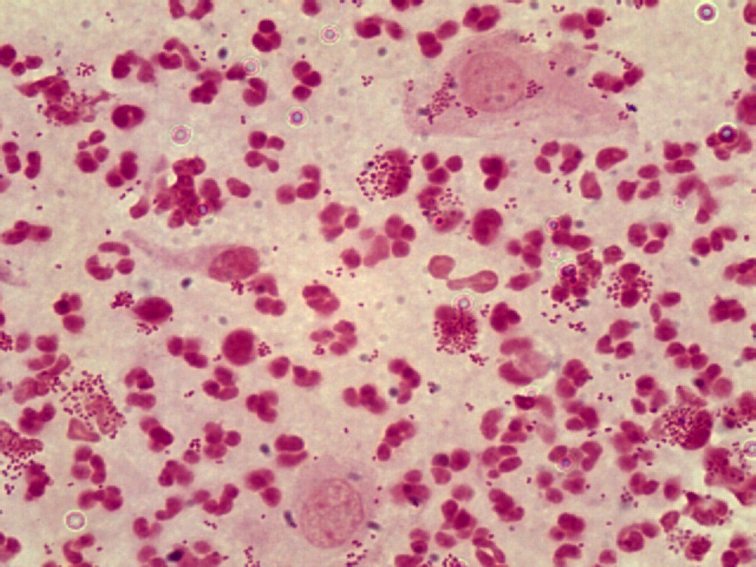
Фото гонореи из препарата

Slide 24
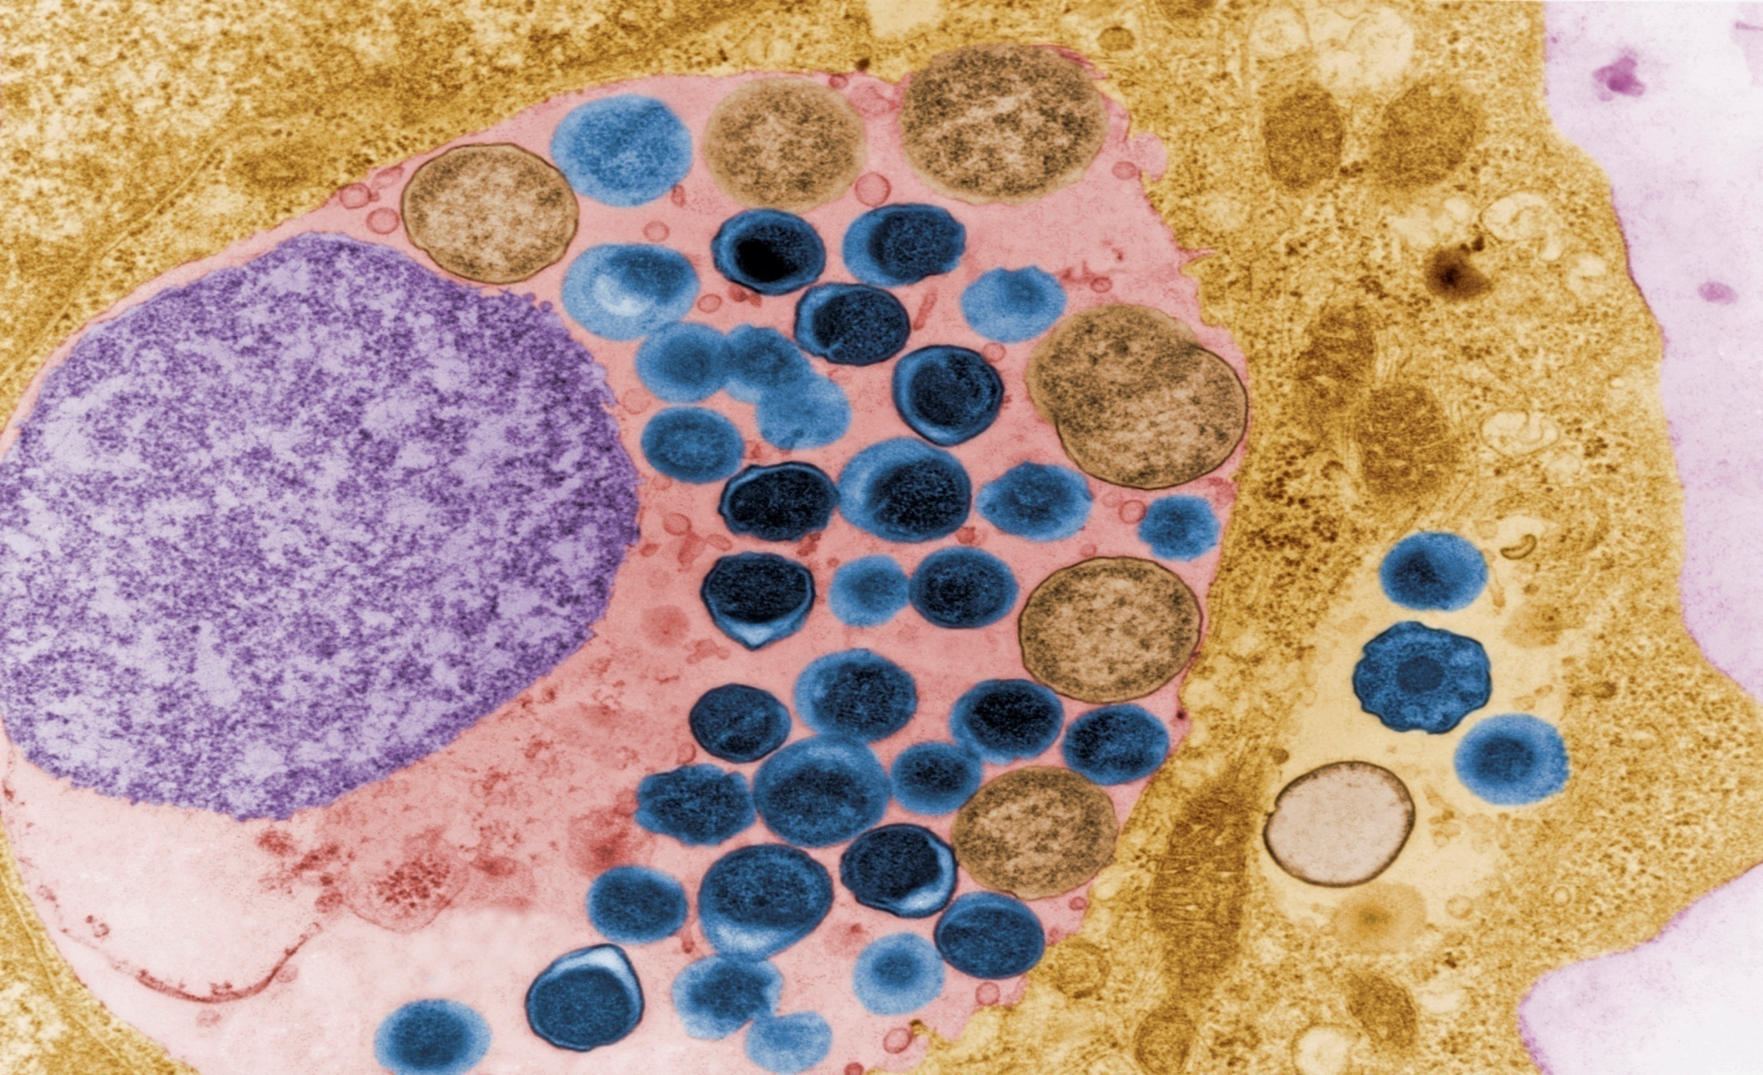
Фото хламидии из препарата

Slide 25
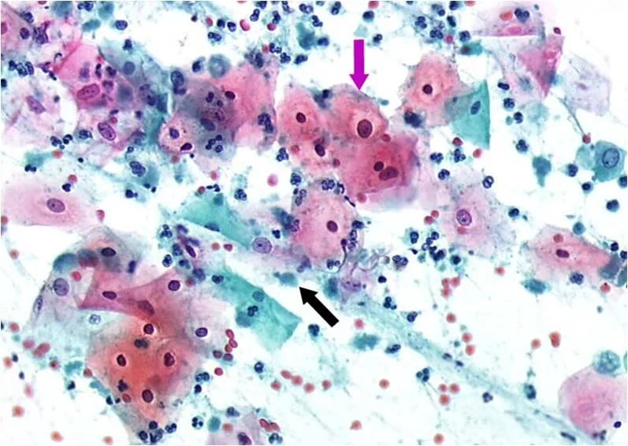
Фото трихаминоза из препарата

Slide 26
Еще четыре вызываются вирусами:
Вирусы гепатита В;
Простого герпеса;
ВИЧ;
Папилломавирус человека .

Slide 27
Профилактика эрозии шейки матки:
( главное не заниматься самолечением!!)
Своевременно выполнять гигиену половых органов и следить, чтобы ваш партнёр это тоже делал;
Не затягивайте с походом к врачу, если у вас вдруг появились боль внизу живота, жжение, необычные выделения;
Раз в год, а лучше раз в полгода проходите осмотр у гинеколога;
С новым партнёром использовать презервативы;
Если же у вас нет постоянного партнёра, и вы их часто меняете, стоить знать, что такая смена ведёт к прямому снижению микрофлоры влагалища, а следовательно к эрозии шейки матки.

Slide 28
Көңіл бөліп тыңдағандарыңызға рахмет !

